Slide 1
Automatización de Reporte Económico Diario
Web Scraping, Análisis y Generación de Reportes con IA
Valeria Durán Rubio
124273

Slide 2
Objetivo
Crear un sistema que combine web scraping con IA para extraer datos de múltiples sitios web, normalizarlos y analizarlos. El sistema debe ser capaz de identificar información relevante incluso cuando los formatos de las páginas cambien.

Slide 3
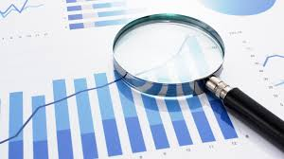

Motivación
Caso real: realización de un reporte económico diario

Slide 4
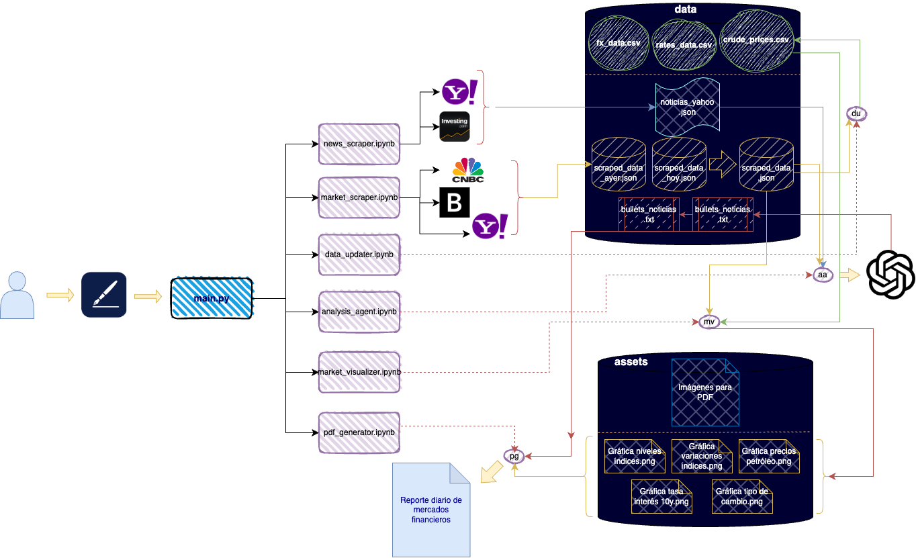
Arquitectura

Slide 5
Retos
Técnicas de web scraping robustas
Algoritmos de normalización basados en IA
Identificar información relevante incluso cuando los formatos de las páginas cambien:
Buscar texto basado en patrones (WTI, %)
BeautifulSoup
HTML mal escrito y navegación fluida
Filtros por clase, id, atributos, texto
Combina bien con otras herramientas (request, regex, pandas, OpenAI)
Modelos de secuencia a secuencia (Seq2Seq):
Formatos de fecha: "17 May 2025" → "2025-05-17”
NER (Named Entity Recognition) con spaCy:
"México", "MX", "Mexican peso" → "MXN"
Reglas heurísticas (regex, limpieza)

Slide 6
Más retos
Análisis automatizado de los datos extraídos
Tasa 10Y: 4.44
WTI: 62.4
MXN: 19.45
“La tasa del Tesoro estadounidense se mantiene estable, lo que sugiere cautela entre los inversores.”
scraped_data.json,
fx_data.csv, rates_data.csv, crude_prices.csv
Data_updater.ipynb
analysis_agent.ipynb
Reporte

Slide 7

Futuras mejoras
Envío automático por correo
Soporte multilingüe (inglés/español)
Visualización interactiva en Streamlit o Dash

